Slide 1
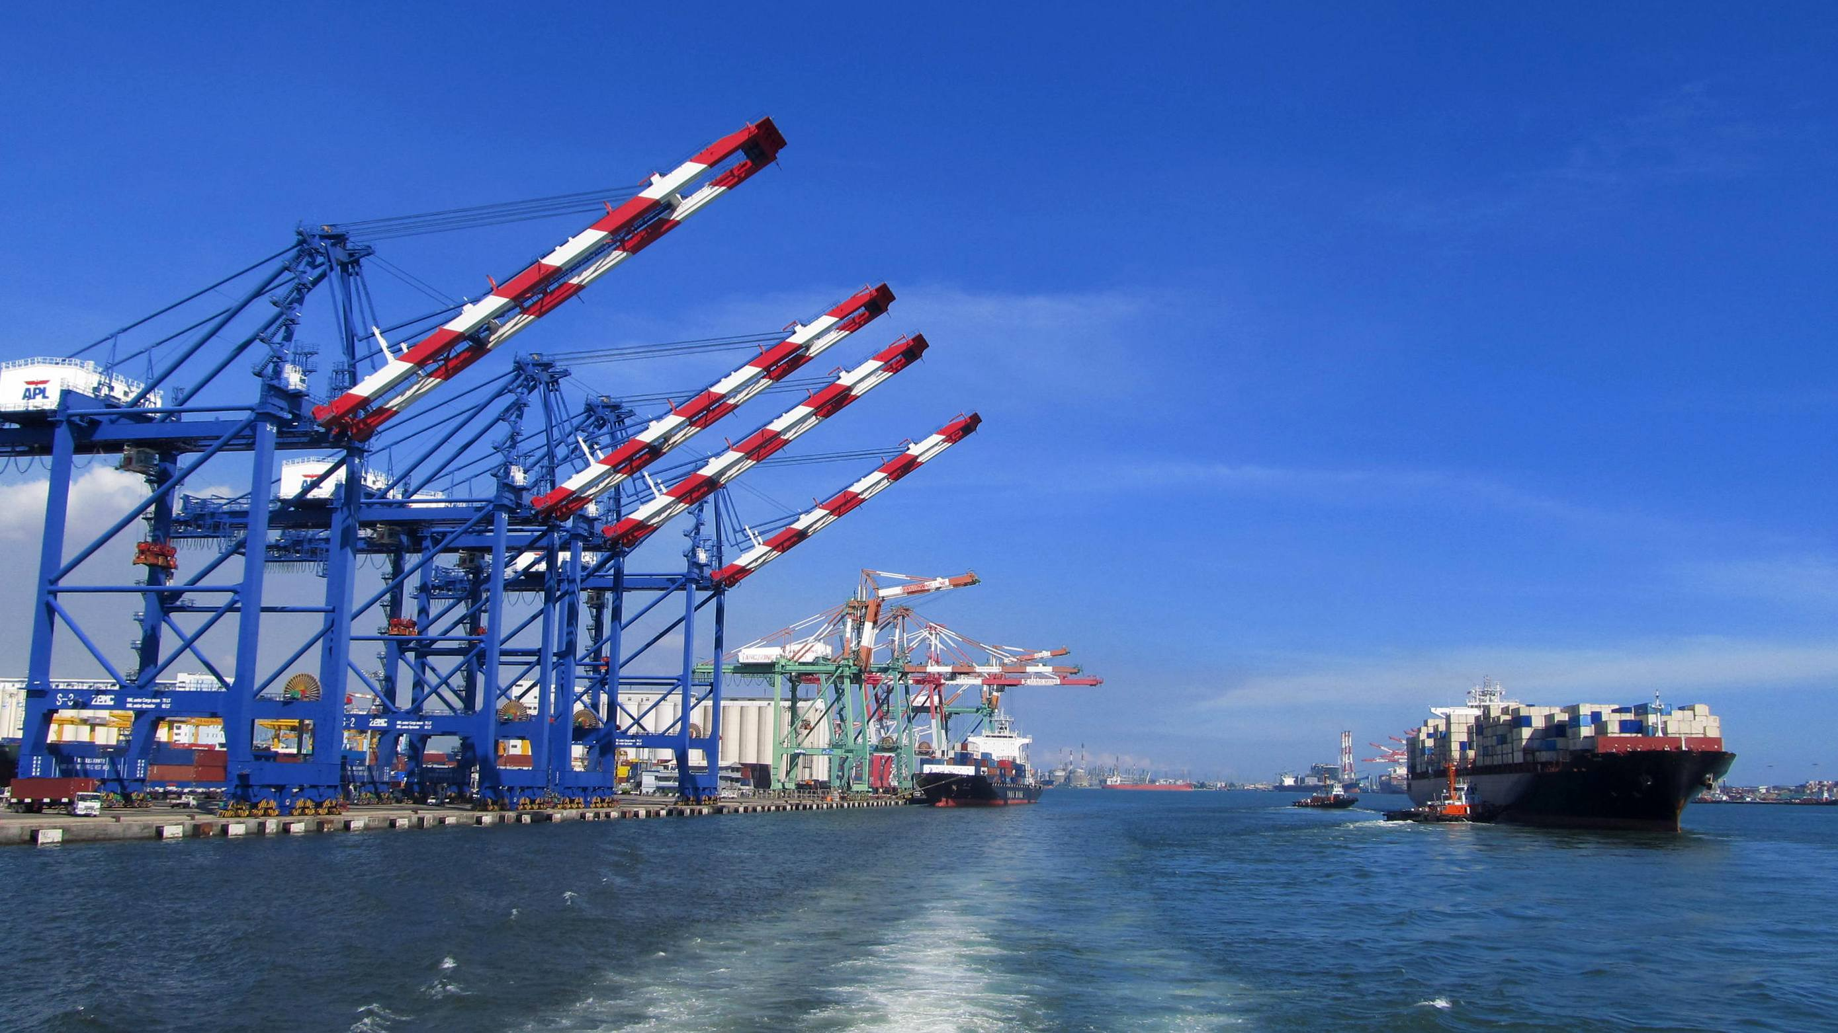
新港棧系統( TPNet) 雙軌測試啟動會議
高雄港務分公司
109年10月26日

Slide 2
簡報大綱
簡報大綱
效能改善說明
雙軌測試說明
議題討論

Slide 3
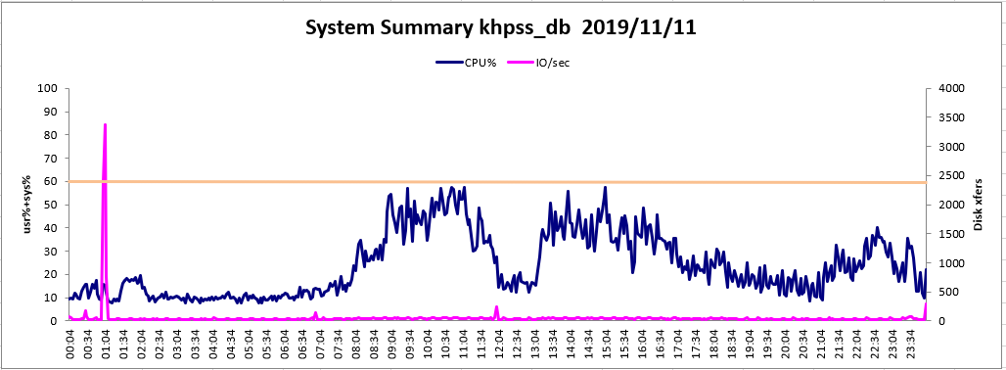
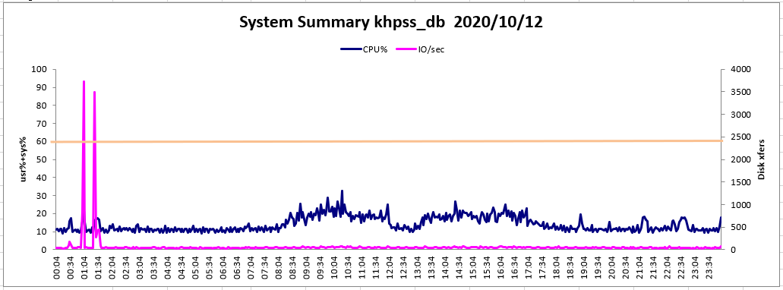
效能改善說明(1/2) -程式效能調校
資料庫伺服器效能改善情形(線上P750主機)
單日比較圖
108/11/11
CPU 尖峰使用率57.2%、平均使用率23.5%
109/10/12
CPU 尖峰使用率31.9%、平均使用率13.5%
約50~70%
109/3/1~10/16 CPU 使用率趨勢圖
紅色 : 尖峰使用率、藍色 : 平均使用率
約20~30%

Slide 4
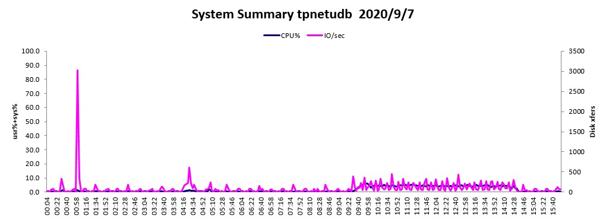
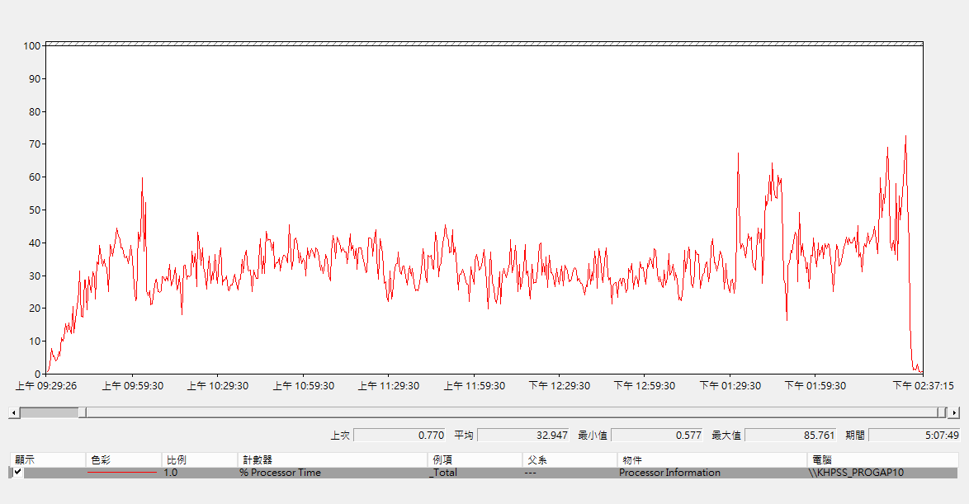
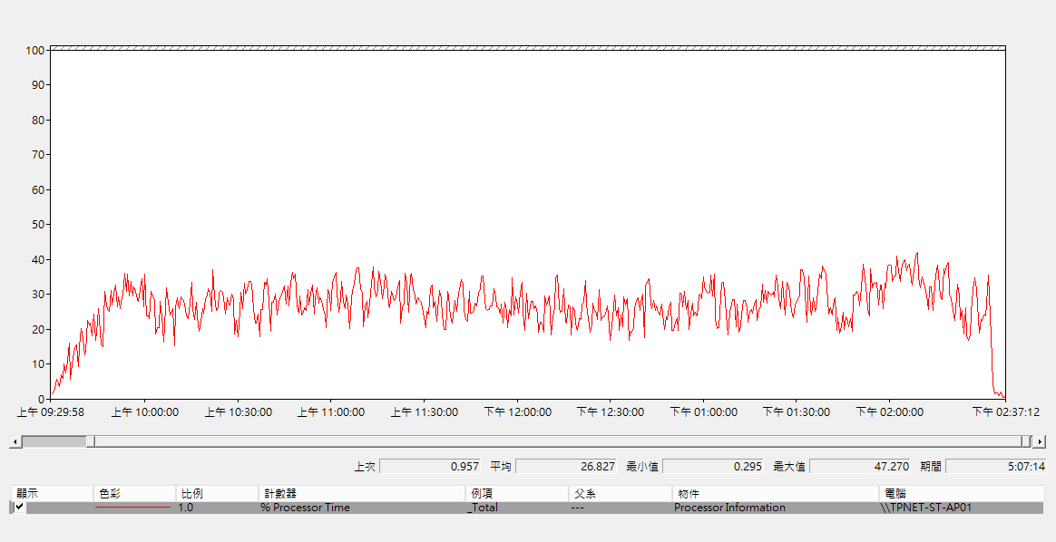
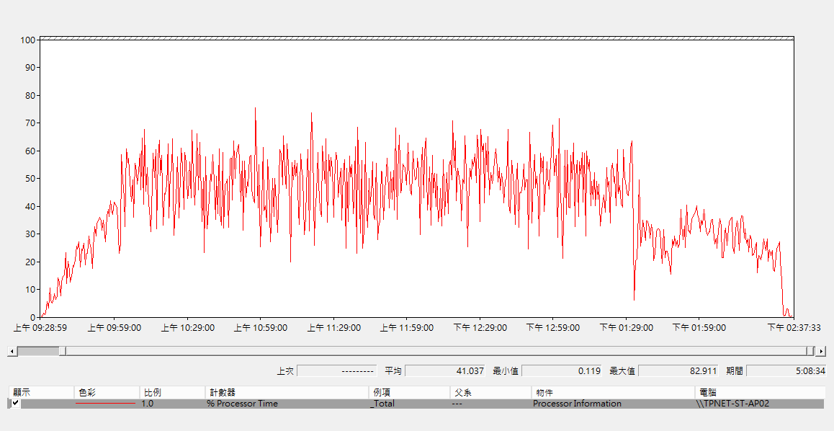
效能改善說明(2/2)-新DB主機與千人壓測
109/9/4 通過千人壓力測試(新購E950資料庫主機)
SLB + 3AP + E950 (9港/LC/5Hr)
DB CPU < 6%
AP1 CPU 20~60%
AP2 CPU 20~40%
AP3 CPU 30~70%

Slide 5
雙軌測試說明
測試期間：10/27~11/11(共計16日)
邀請對象：高雄港區所有航商業者(不含CIQS等原船舶動態使用者)
測試方式：
依各業者需求，同步登打新舊港棧系統
建議每天每筆全部同步登打於新系統
請協助反應測試錯誤(BUG類)
通過標準:各單位偕同驗證資料正確率95%
前端資料：業務單位需確認業者登打資料
後端資料：營運單位需確認計費資料
銷帳：出納單位需確認發票產出
統計：會統單位核對統計報表
測試案例聯繫窗口：高分資訊處
還原演練:11/12~11/13(原DB Server P750)

Slide 6
系統操作簡略說明-系統上線日期
新港棧系統(TPNet)高雄港預定於109年11月18日上線。
網址>> https://tpnet.twport.com.tw
適用瀏覽器>> google chrome或IE11以上版本瀏覽器。
TPNet上線時要做帳務結轉，故上線前一日下午及上線當日會暫停港棧計費及銷帳開立發票，敬請業者能及早辦理。

Slide 7
問題反應聯繫窗口(1/2)
上線後各項功能、操作上遇到的問題，均可透過各業務處理窗口協助處理排除。
Line 群組即時反應與處理
各業務聯繫、承辦窗口： TPNet正式環境：tpnet.twport.com.tw 系統公告→港棧業務客服人員聯絡表
資訊處 | 帳號管理 | 陳昭銘/王芬芬 | 5622657 5622649 | T02007@twport.com.tw T02005@twport.com.tw
 | 電子支付操作 | 尤齊秀 | 5622660 | T02002@twport.com.tw
 | 港灣 | 汪憶伶 | 5622658 | T02898@twport.com.tw
 | 棧埠 | 許亨利 | 5622655 | henry@twport.com.tw
 | 倉儲 | 楊再傳 | 5622659 | T02008@twport.com.tw

Slide 8
問題反應聯繫窗口(2/2)
中華 電信 | 帳號管理
 | 電子支付操作
 | 港灣
 | 棧埠
 | 倉儲

Slide 9
時程表概覽
日 | 一 | 二 | 三 | 四 | 五 | 六
 | 10/26 啟動會議 | 10/27 雙軌測試 | 10/28 雙軌測試 | 10/29 雙軌測試 | 10/30 雙軌測試 | 10/31 雙軌測試
11/1 雙軌測試 | 11/2 雙軌測試 | 11/3 雙軌測試 | 11/4 雙軌測試 | 11/5 雙軌測試 | 11/6 雙軌測試 | 11/7 雙軌測試
11/8 雙軌測試 | 11/9 雙軌測試 | 11/10 雙軌測試 | 11/11 雙軌測試 | 11/12 結束會議及 主機移轉 | 11/13 主機移轉 (切到正式環境) | 11/14 主機移轉 (切到正式環境)
11/15 主機移轉 (切到正式環境) | 11/16 上線切換 | 11/17 上線切換 | 11/18 系統上線 | 11/19 | 11/20 | 11/21

Slide 10
感謝聆聽

Slide 11
TPNet高雄港上線驗證清單(1/16)
填寫說明(109.10.23)
「驗證項目」如有漏列，各單位可自行列入
「驗證說明」請填寫目前系統缺失
「完成率」請各單位依失敗率或問題嚴重性評估
雙軌測試期間，本表請各單位指派專人填報，每日下班前email資訊處 T02005@twport.com.tw彙整

Slide 12
TPNet高雄港上線驗證清單(2/16)
業務處-營運管理科
項次 | 驗證項目 | 驗證說明 | 完成率
1 | 港灣委託(可交易額度)
2 | 港代移交
3 | 港灣計費
4 | 棧埠計費
5 | 計費檢核表審核及分帳作業
6 | 未繳重計
7 | 貨櫃船移泊補貼獎勵報表
8 | 棧埠委託
9 | 大宗月結上傳

Slide 13
TPNet高雄港上線驗證清單(3/16)
港務處-監控中心
項次 | 驗證項目 | 驗證說明 | 完成率
1 | 港灣委託(船席)申請、審核
2 | 港灣委託(引水人)申請、審核
3 | 船舶滯港申請、審核
4
5
6
7
8
9

Slide 14
TPNet高雄港上線驗證清單(4/16)
港務處-港勤中心
項次 | 驗證項目 | 驗證說明 | 完成率
1 | 港灣委託(拖船)申請、審核
2 | 港灣委託(帶解纜)申請、審核
3
4
5
6
7
8
9

Slide 15
TPNet高雄港上線驗證清單(5/16)
港務處-航管中心
項次 | 驗證項目 | 驗證說明 | 完成率
1 | 錨泊申請
2
3
4
5
6
7
8
9

Slide 16
TPNet高雄港上線驗證清單(6/16)
港務處-港務行政科
項次 | 驗證項目 | 驗證說明 | 完成率
1 | 船舶修理申請、審核
2 | 勞務承攬修理申請、審核
3 | 公證申請、審核
4 | 理貨申請、審核
5 | 日用品供應申請、審核
6 | 港灣委託(開導艇)申請、審核
7 | 港區事業群管理費收取及效期(HOP_A004)
8
9

Slide 17
TPNet高雄港上線驗證清單(7/16)
棧埠事業處-事業經營科
項次 | 驗證項目 | 驗證說明 | 完成率
1 | 報表驗證
2 | 倉儲公務用報表
3 | 倉儲自用報表
4
5
6
7
8
9

Slide 18
TPNet高雄港上線驗證清單(8/16)
棧埠事業處-蓬萊管理中心
項次 | 驗證項目 | 驗證說明 | 完成率
1 | 簽證資料輸入(散雜、貨櫃)
2 | 動態效率資料輸入
3
4
5
6
7
8
9

Slide 19
TPNet高雄港上線驗證清單(9/16)
棧埠事業處-中島一管理中心
項次 | 驗證項目 | 驗證說明 | 完成率
1 | 簽證資料輸入(散雜、貨櫃、管道)
2 | 動態效率資料輸入
3 | 進倉作業(進口、出口)
4 | 出倉作業(進口、出口)
5 | 一般倉進倉作業(進口、出口)
6 | 一般倉出倉作業(進口、出口)
7
8
9

Slide 20
TPNet高雄港上線驗證清單(10/16)
棧埠事業處-中島二管理中心
項次 | 驗證項目 | 驗證說明 | 完成率
1 | 簽證資料輸入(散雜、貨櫃、管道)
2 | 動態效率資料輸入
3 | 進倉作業(進口、出口)
4 | 出倉作業(進口、出口)
5 | 一般倉進倉作業(進口、出口)
6 | 一般倉出倉作業(進口、出口)
7
8
9

Slide 21
TPNet高雄港上線驗證清單(11/16)
棧埠事業處-貨櫃中心
項次 | 驗證項目 | 驗證說明 | 完成率
1 | 簽證資料輸入(散雜、貨櫃)
2 | 動態效率資料輸入
3
4
5
6
7
8
9

Slide 22
TPNet高雄港上線驗證清單(12/16)
秘書處-管理科
項次 | 驗證項目 | 驗證說明 | 完成率
1 | 計費單轉繳款單作業
2 | 計費單選擇功能(合併繳款)
3 | 繳款單條碼臨櫃確收
4 | 收入日報表
5 | 預收款/暫收款抵扣
6 | 已繳重計
7 | 發票買受人或品名變更作業
8 | 發票作廢重計/折讓處理
9

Slide 23
TPNet高雄港上線驗證清單(13/16)
會計處-會統科
項次 | 驗證項目 | 驗證說明 | 完成率
1 | 港灣統計報表
2 | 棧埠統計報表
3
4
5
6
7
8
9

Slide 24
TPNet高雄港上線驗證清單(14/16)
會計處-審核科
項次 | 驗證項目 | 驗證說明 | 完成率
1
2
3
4
5
6
7
8
9

Slide 25
TPNet高雄港上線驗證清單(15/16)
會計處-預算科
項次 | 驗證項目 | 驗證說明 | 完成率
1 | 港灣業務收入報表
2 | 棧埠業務收入報表
3
4
5
6
7
8
9

Slide 26
TPNet高雄港上線驗證清單(16/16)
職業安全衛生處-場域安全科
項次 | 驗證項目 | 驗證說明 | 完成率
1 | 垃圾清運申請、審核、工作紀錄輸入
2
3
4
5
6
7
8
9

Slide 27
資料庫主機切換時程
STEP1 : 測試及演練 (2 weeks)
時程：109/10/19 ~ 109/10/30
DB： P750 (測試機)
主要工項：OS重新安裝及升版、 HA設定、掛載及驗證由線上DB複製之資料庫(8港)
STEP2 : 新主機建置及設定(2 days、雙軌測試完成後執行)
時程：109/11/12 ~ 109/11/13
DB： E950
主要工項：掛載新 OS、 HA參數調整、掛載及驗證由線上DB複製之資料庫(8港)
STEP3 : 線上主機切換(2~3 hours)
時程：109/11/13 18:00~21:00
DB： P750(線上) → E950 (線上)
主要工項：P750下架、E950掛載及驗證線上資料庫
STEP4 : 高港上線
時程：109/11/18
主要工項：依高港 cutover 程序 (原8港+高港)

